Slide 1
1

Slide 2
Nội dung
Giới thiệu tổng quan
Nhiệm vụ đề tài
Đặc tả hệ thống
Thiết kế phần cứng
Phát triển phần mềm
Kết quả hiện thực
Kết luận và hướng phát triển

Slide 3
1. Giới thiệu tổng quan
Nhiệt độ và độ ẩm
Nhu cầu thuỷ điện
Mực nước
Độ mở van cống xả
Lưu lượng dòng chảy qua ống xả
Lượng mưa và thời gian nắng

Slide 4
1. Đặt vấn đề
GIÁ THÀNH
LINH KIỆN
ĐẶT VẤN ĐỀ
TÍNH ỨNG DỤNG
TÍNH PHÁT TRIỂN

Slide 5
2. Nhiệm vụ đề tài
Tìm hiểu nhu cầu và linh kiện
Thiết kế các module phù hợp
Hiện thực sản phẩm và kiểm chứng

Slide 6
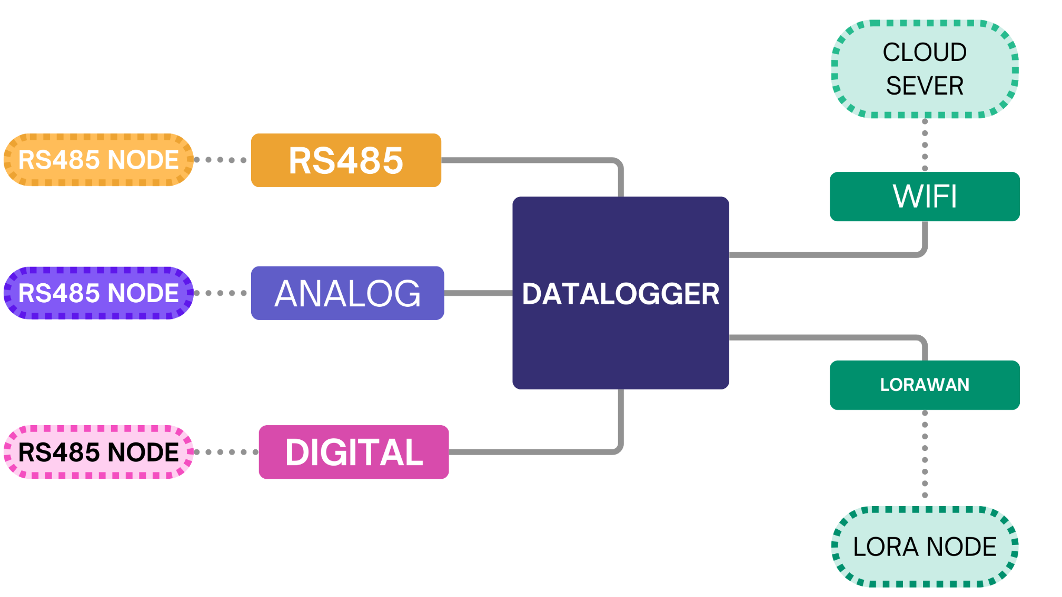
3. Đặc tả hệ thống

Slide 7
3. Đặc tả hệ thống
Yêu cầu về tín hiệu RS485
Dải tín hiệu Analog đo được
Yêu cầu Thiết kế
Mở rộng được cho nhiều mục đích khác nhau
Nhiệt độ có thể chịu được tối đa

Slide 8
4. Thiết kế nguồn

Slide 9
4.1. Thiết kế nguồn buck 5V

Slide 10

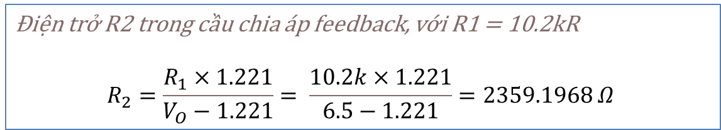
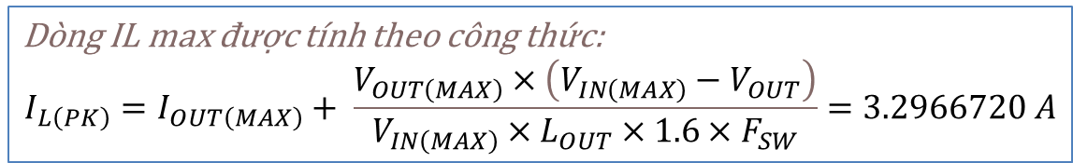
4.1. Thiết kế nguồn buck 5V
Công thức tính giá trị cuộn cảm min theo datasheet:
$$L_{MIN}=\frac{V_{OUT\left(MAX\right)}×\left(V_{IN\left(MAX\right)}−V_{OUT}\right)}{V_{IN\left(MAX\right)}×K_{IND}×I_{OUT}×F_{SW}}$$
$$L_{MIN}=\frac{6.8×\left(28−6.5\right)}{28×0.2×3×500000}= 11.6 µH$$
Dòng IL max được tính theo công thức:
$$I_{L\left(PK\right)}=I_{OUT\left(MAX\right)}+ \frac{V_{OUT\left(MAX\right)}×\left(V_{IN\left(MAX\right)}−V_{OUT}\right)}{V_{IN\left(MAX\right)}×L_{OUT}×1.6×F_{SW}}=3.2966720 A$$
Điện trở R2 trong cầu chia áp feedback, với R1 = 10.2kR
$$R_{2}=\frac{R_{1}×1.221}{V_{O}−1.221}= \frac{10.2k×1.221}{6.5−1.221}=2359.1968 Ω$$
Notes:
Công thức tính dòng

Slide 11
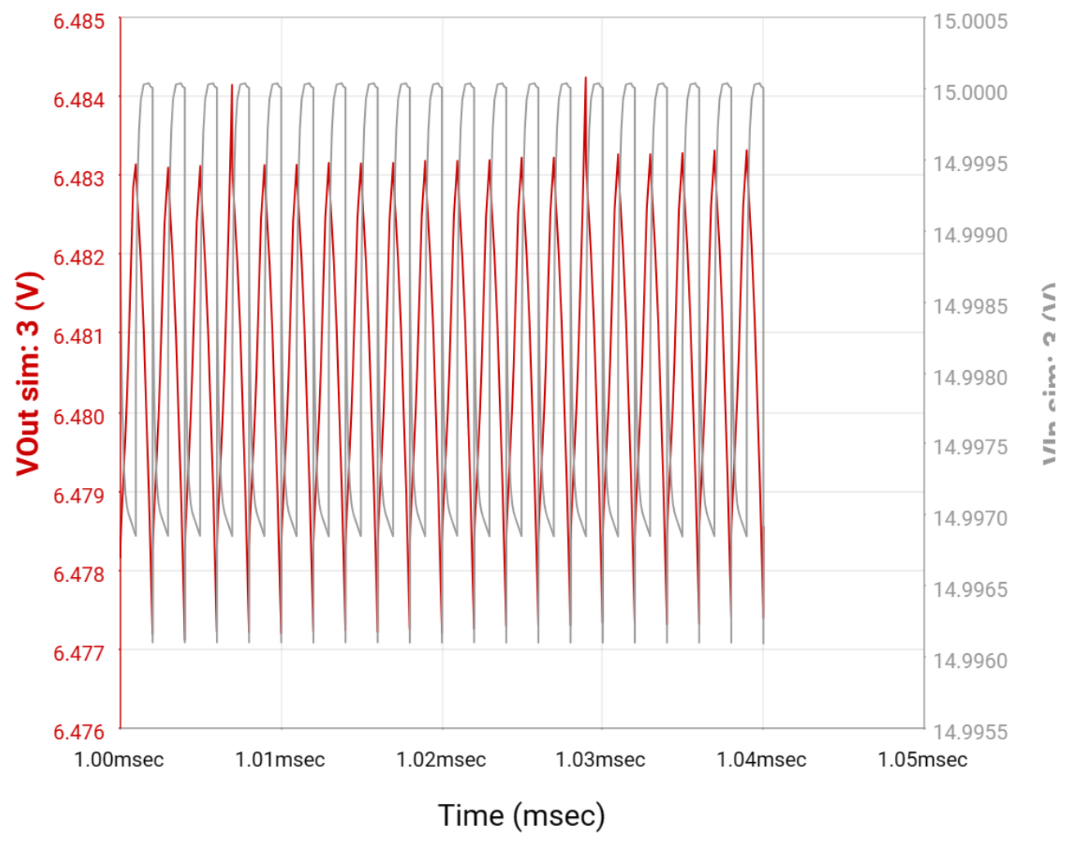
4.1. Thiết kế nguồn buck 5V

Slide 12
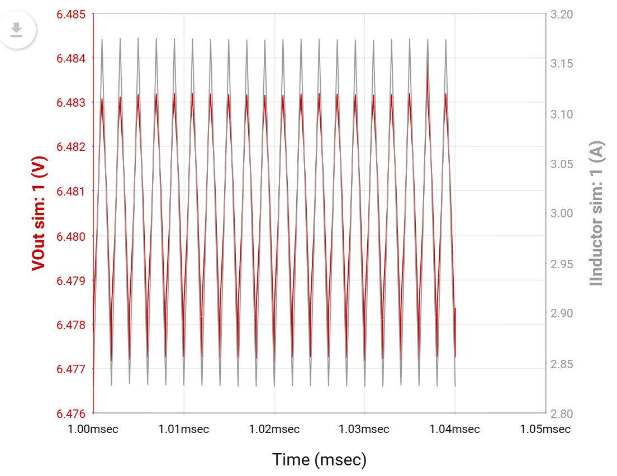
4.1. Thiết kế nguồn buck 5V

Slide 13
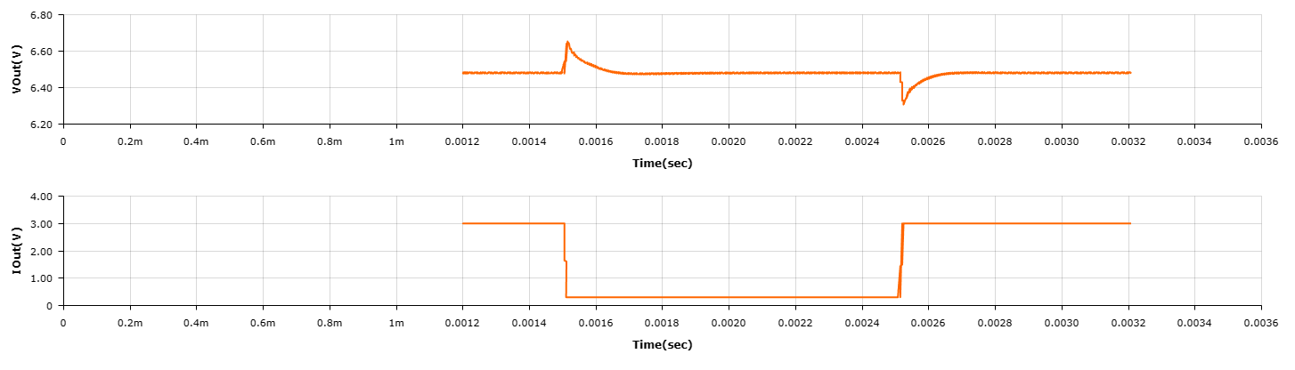
4.1. Thiết kế nguồn buck 5V

Slide 14
4.2. Thiết kế nguồn buck 3V3

Slide 15
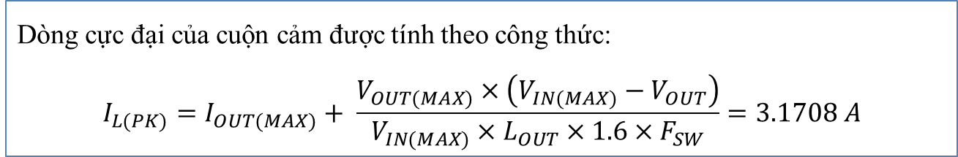
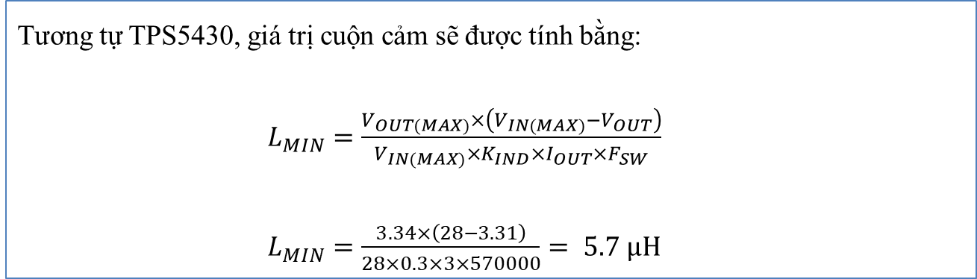

4.2. Thiết kế nguồn buck 3V3
Tương tự TPS5430, giá trị cuộn cảm sẽ được tính bằng:
$L_{MIN}=\frac{V_{OUT(MAX)}×\left(V_{IN(MAX)}−V_{OUT}\right)}{V_{IN(MAX)}×K_{IND}×I_{OUT}×F_{SW}}$
$L_{MIN}=\frac{3.34×\left(28−3.31\right)}{28×0.3×3×570000}= 5.7 µH$
Dòng cực đại của cuộn cảm được tính theo công thức:
$$I_{L(PK)}=I_{OUT(MAX)}+ \frac{V_{OUT(MAX)}×\left(V_{IN(MAX)}−V_{OUT}\right)}{V_{IN(MAX)}×L_{OUT}×1.6×F_{SW}}=3.1708 A$$
Điện trở tại cầu chia áp VSENSE được tính theo công thức:
$$R_{2}=\frac{R_{1}×V_{REF}}{V_{OUT}−V_{REF}}= \frac{10.2k×0.8}{3.31−0.8}=3.251 kΩ$$

Slide 16
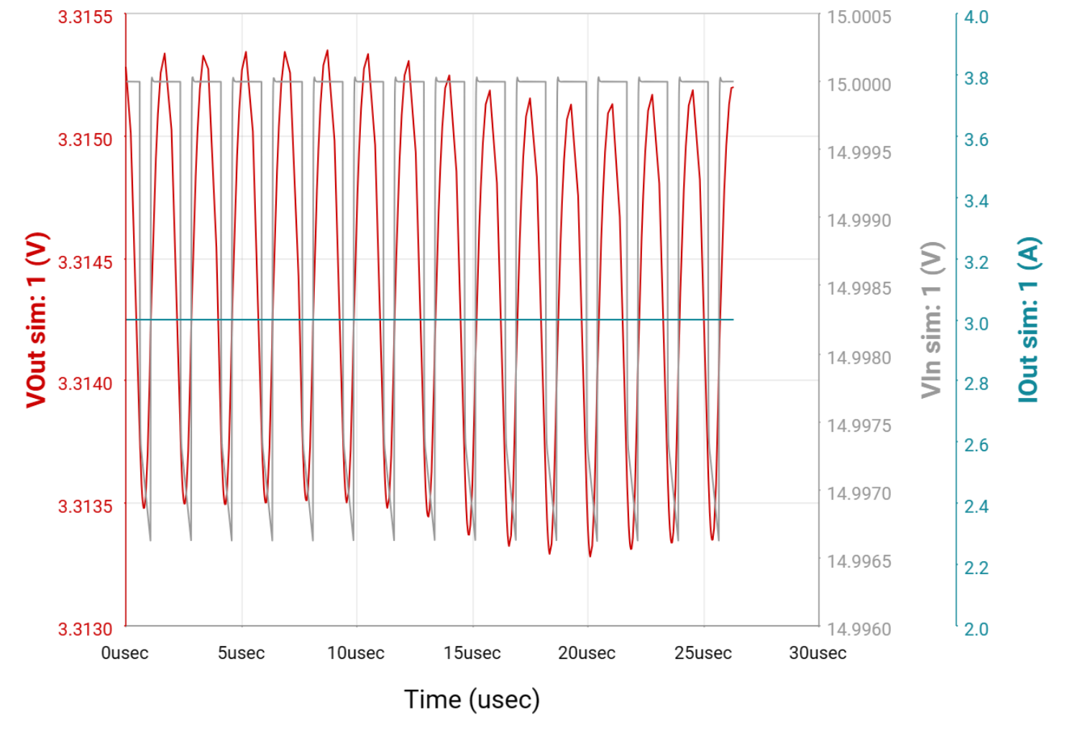
4.2. Thiết kế nguồn buck 3V3

Slide 17
4.4 Thiết kế nguồn âm -5V và -12V

Slide 18
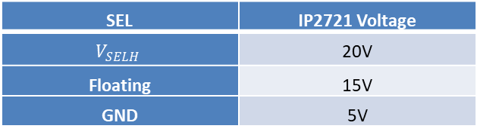
4.4 Thiết kế mạch PD từ USB-C
SEL | IP2721 Voltage
$$V_{SELH}$$ | 20V
Floating | 15V
GND | 5V

Slide 19
4.5 Thiết kế mạch giám sát nguồn

Slide 20
5. Thiết kế mạch xử lý Analog

Slide 21
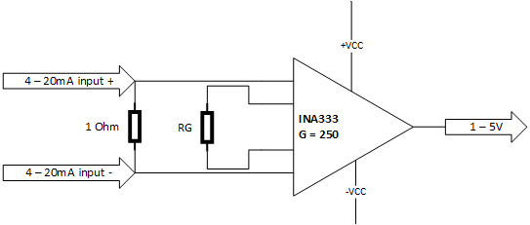
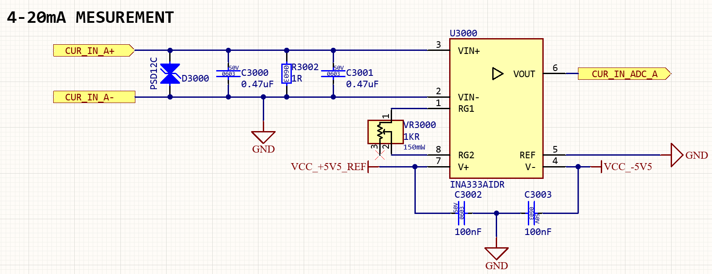
5.1. Thiết kế mạch 4-20mA – 1-5V

Slide 22
5.1. Thiết kế mạch 4-20mA – 1-5V
4 – 20mA
$G=\left(1+\frac{100k}{R_{G}}\right)=250 \left(\frac{V}{V}\right)→R_{G}=401.606425 Ohm$ (31)

Slide 23
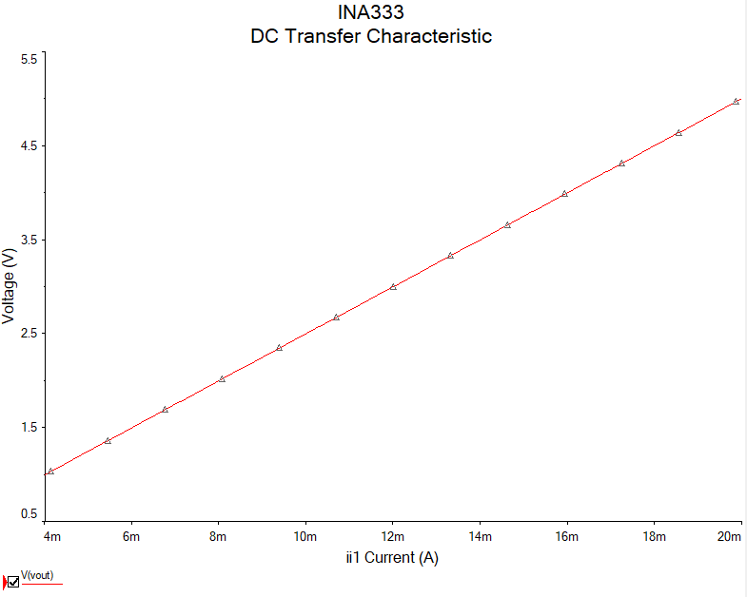
5.1. Thiết kế mạch 4-20mA – 1-5V

Slide 24
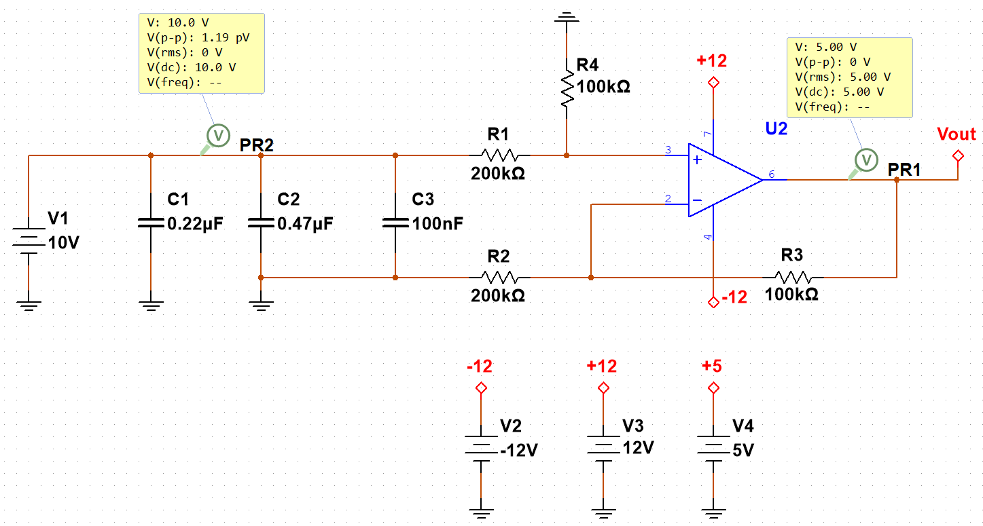

5.2. Thiết kế mạch 0-10V – 0-5V
$$Vo= \frac{100k}{200k} ×Vin= \frac{Vin}{2}$$

Slide 25
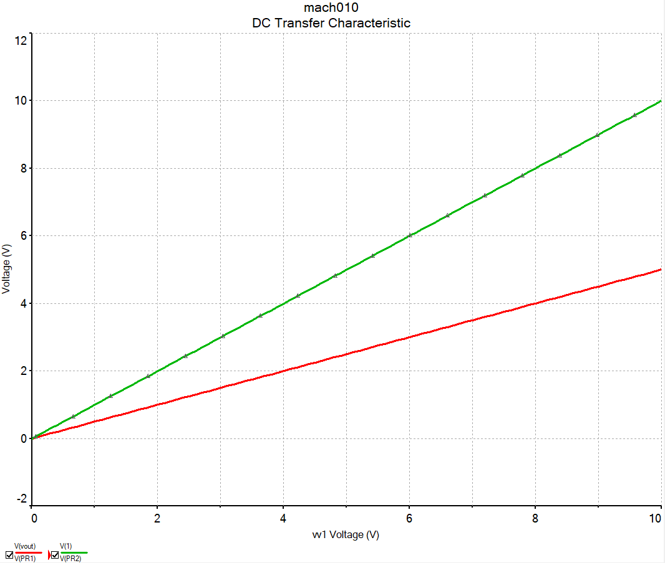
5.2. Thiết kế mạch 0-10V – 0-5V

Slide 26
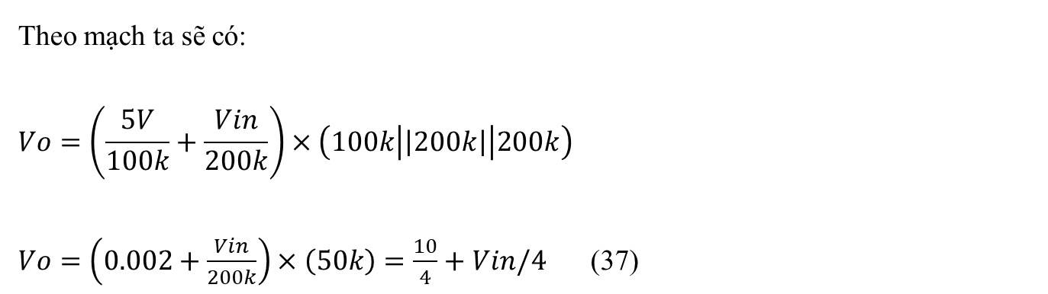
5.3. Thiết kế mạch -10-10V – 0-5V
Theo mạch ta sẽ có:
$$Vo=\left(\frac{5V}{100k}+\frac{Vin}{200k}\right)×\left(100k\left|\left|200k\right|\right|200k\right)$$
$Vo=\left(0.002+\frac{Vin}{200k}\right)×\left(50k\right)=\frac{10}{4}+Vin/4$ (37)

Slide 27
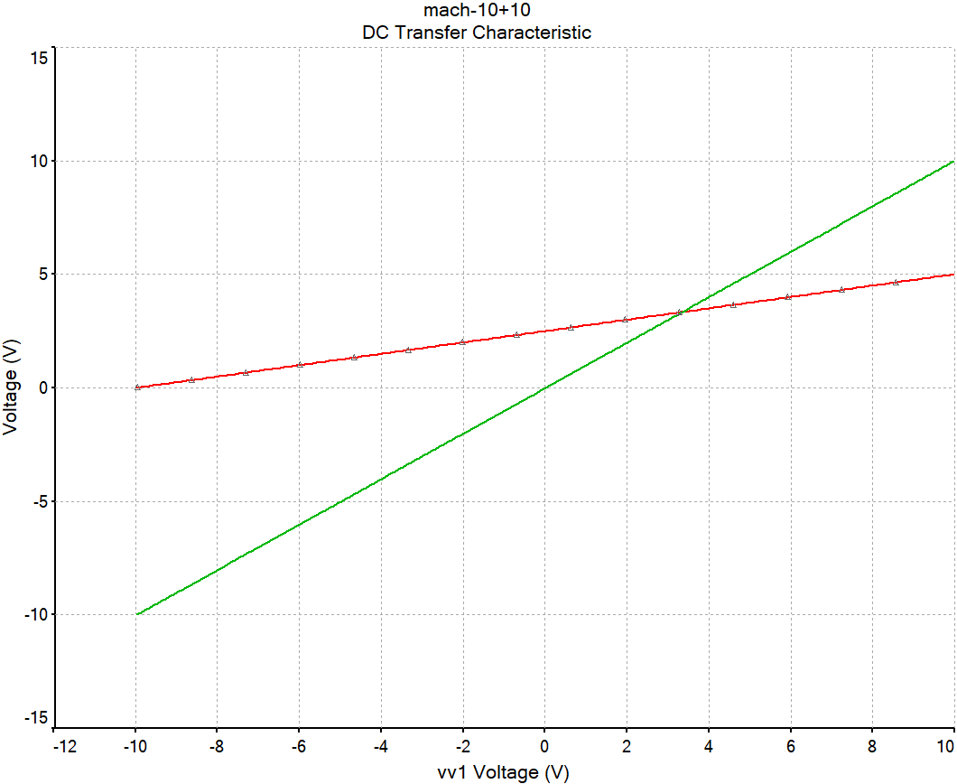
5.3. Thiết kế mạch -10-10V – 0-5V

Slide 28
6. Thiết kế mạch RS485 - UART

Slide 29
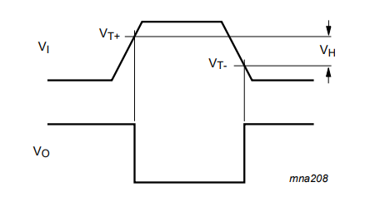
6. Thiết kế mạch RS485 - UART

Slide 30
6. Sơ đồ khối toàn hệ thống

Slide 31
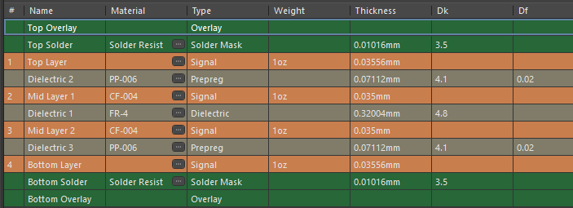
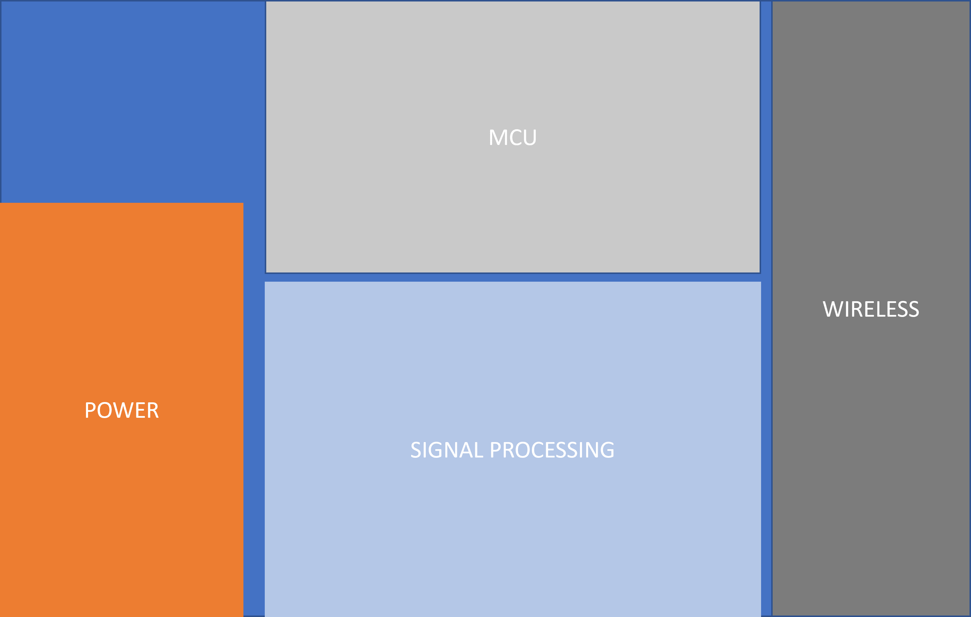
7. Thiết kế mạch PCB

Slide 32
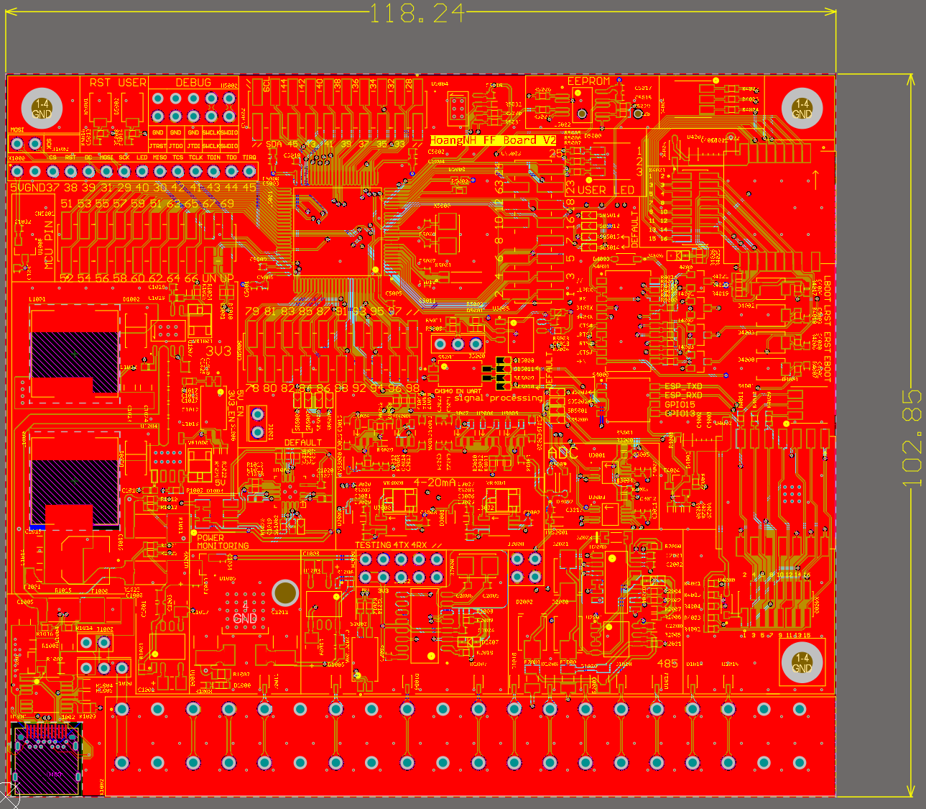
Kết quả
Thông số | Đơn vị | Min | Typ | Max
Chiều dài | (mm) | - | 118.24 | -
Chiều rộng | (mm) | - | 102.85 | -
Chiều cao | (mm) | - | - | 15

Slide 33
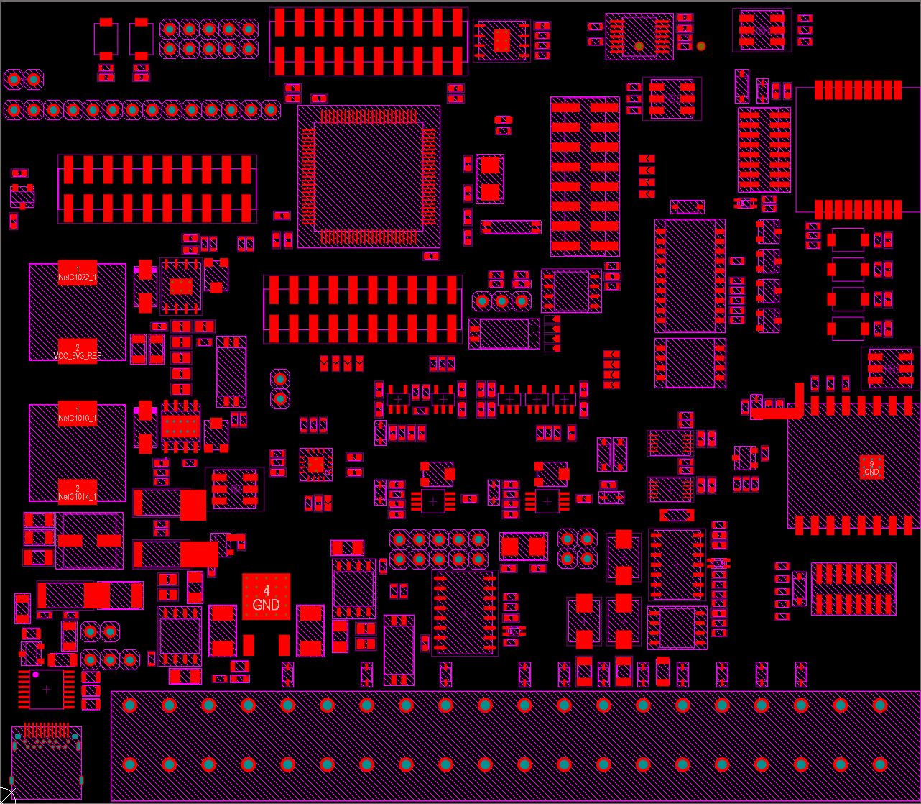
Kết quả

Slide 34
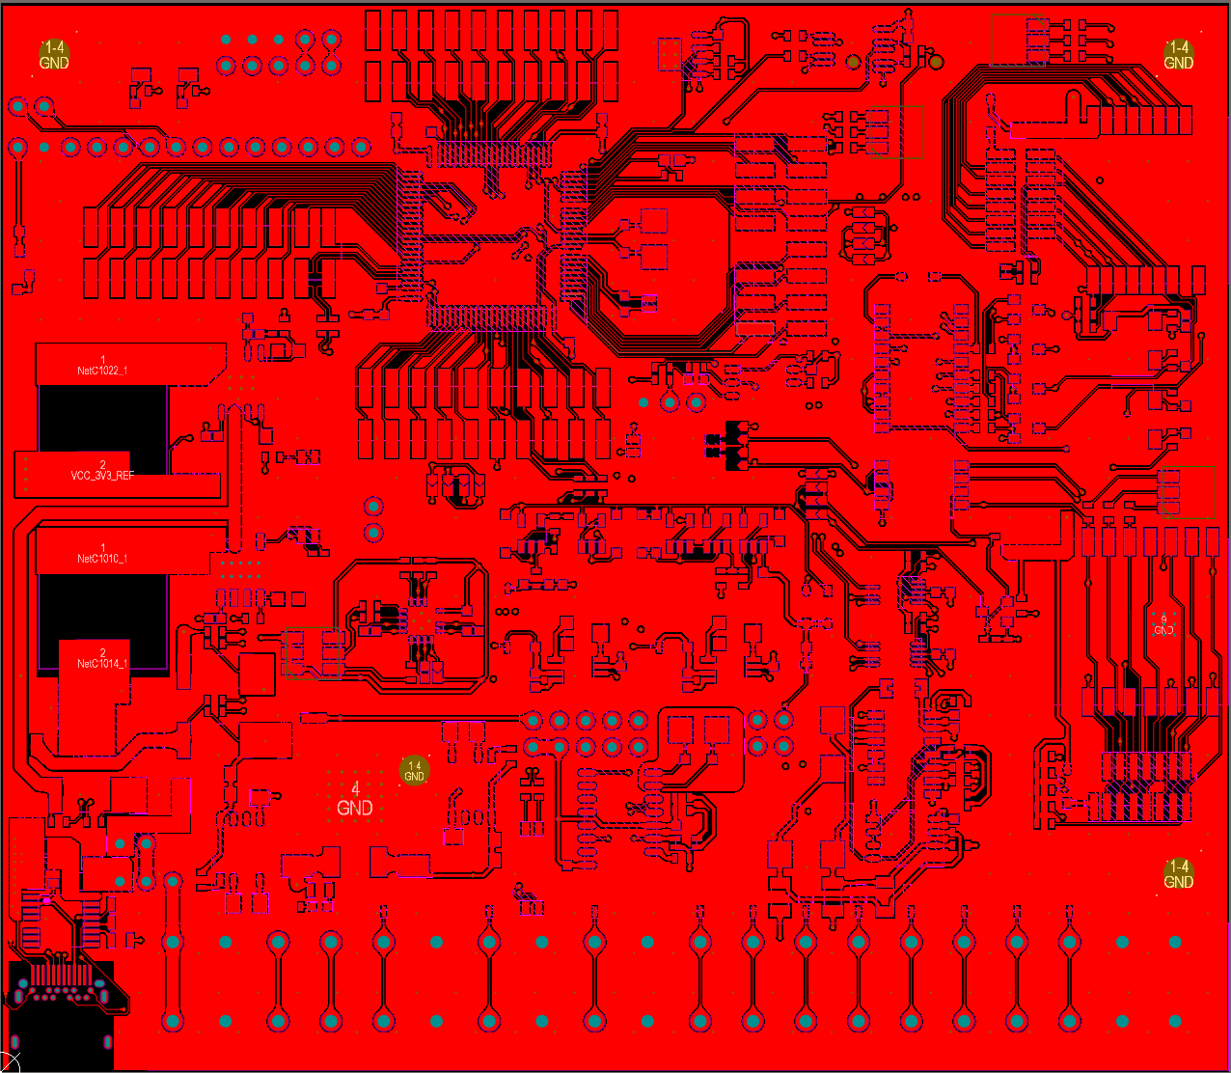
Kết quả

Slide 35
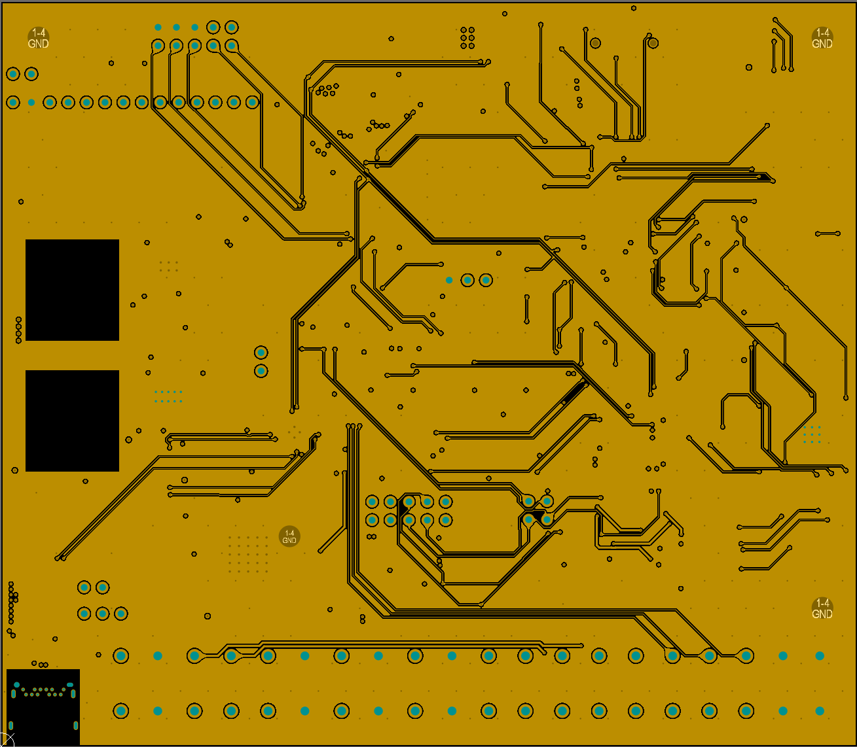
Kết quả

Slide 36
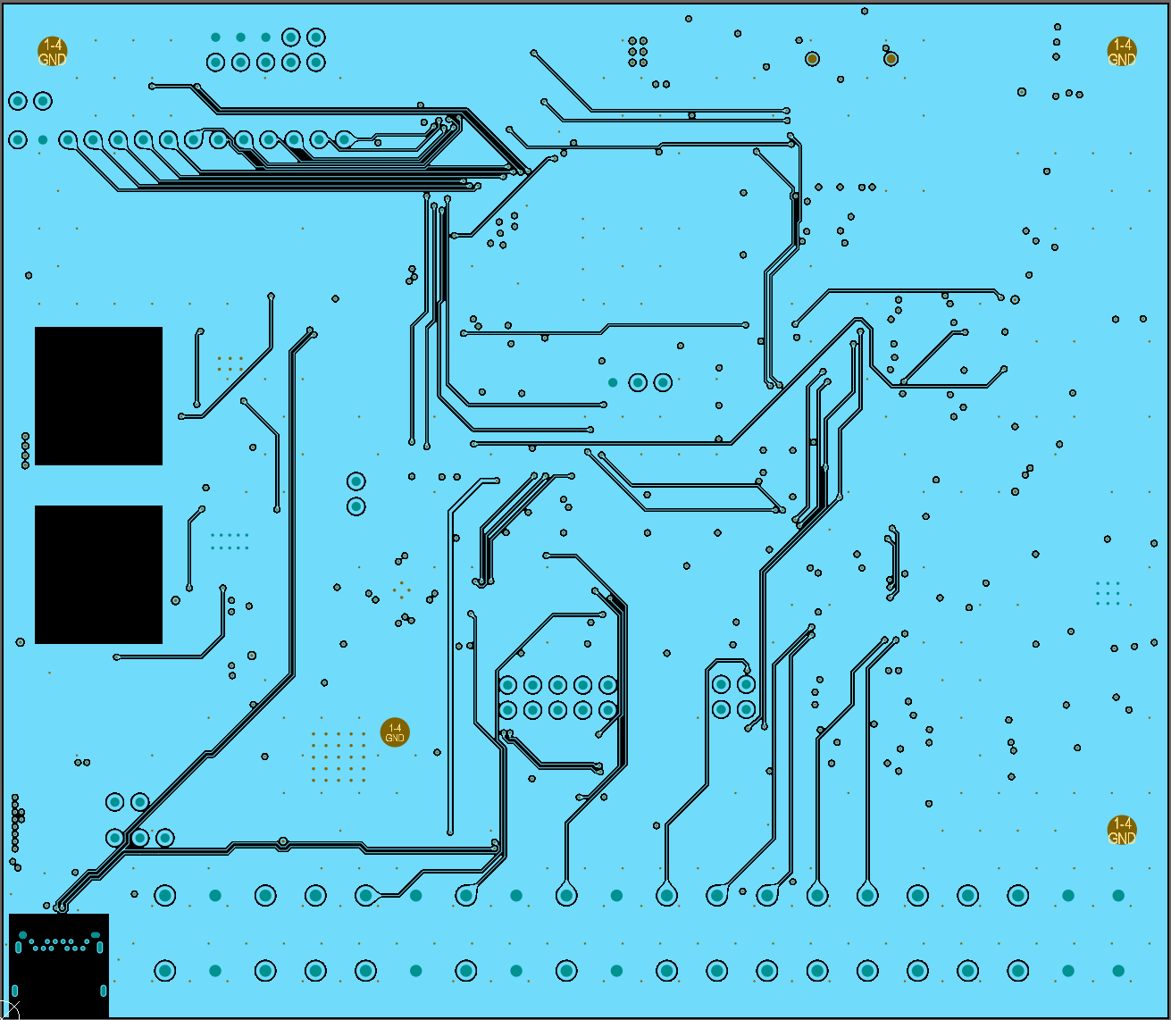
Kết quả

Slide 37
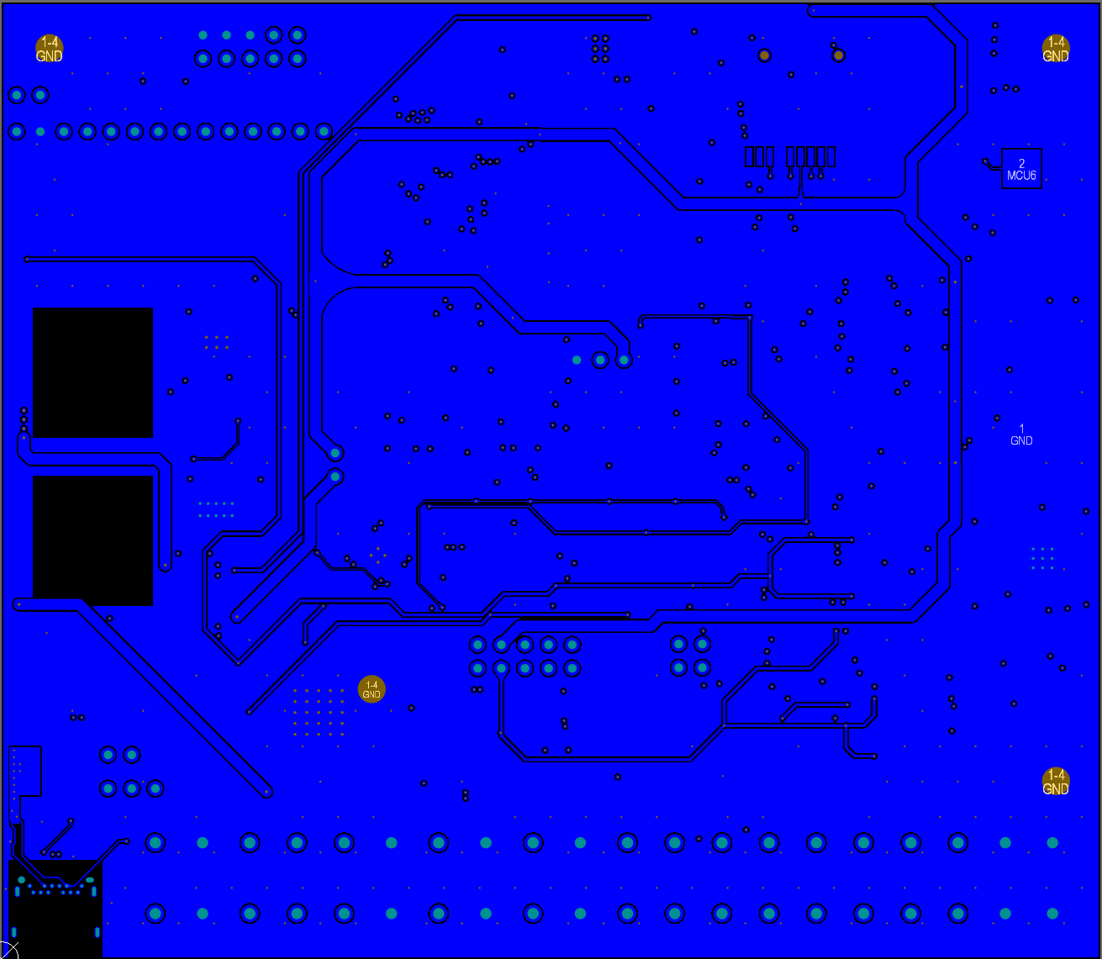
Kết quả

Slide 38
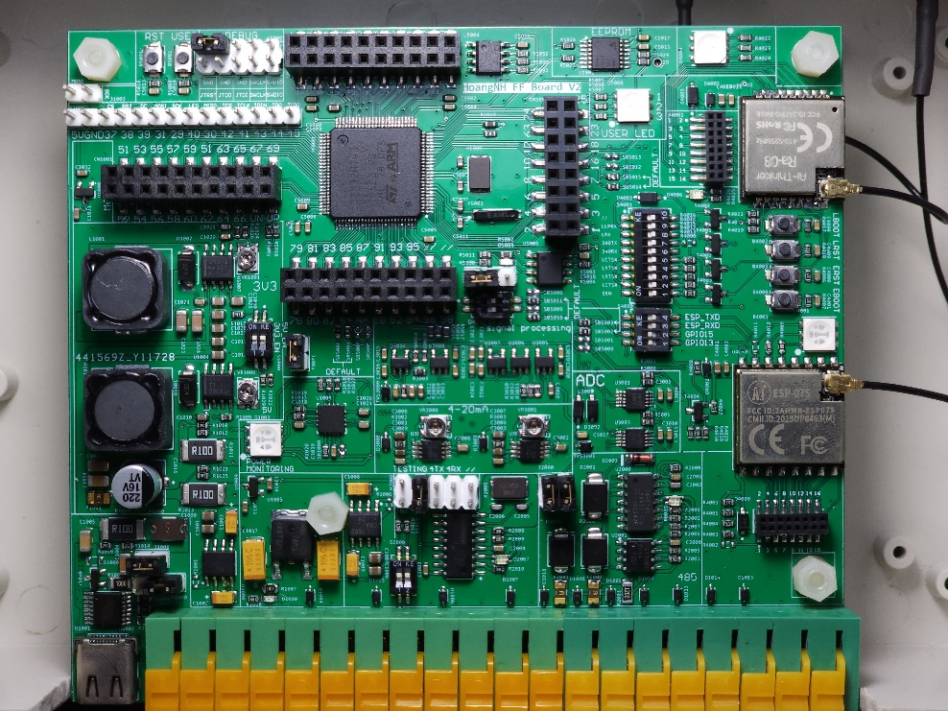
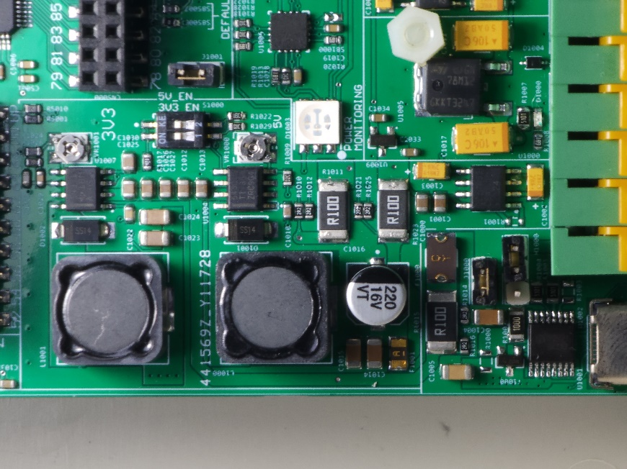
Kết quả

Slide 39
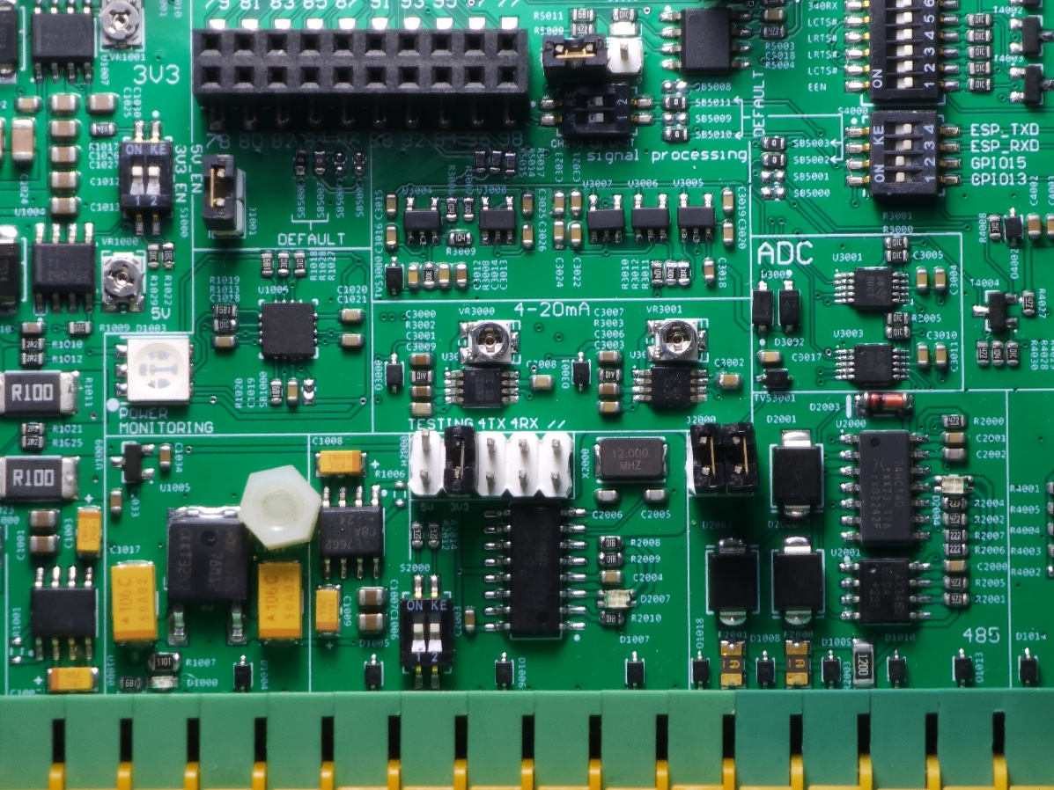
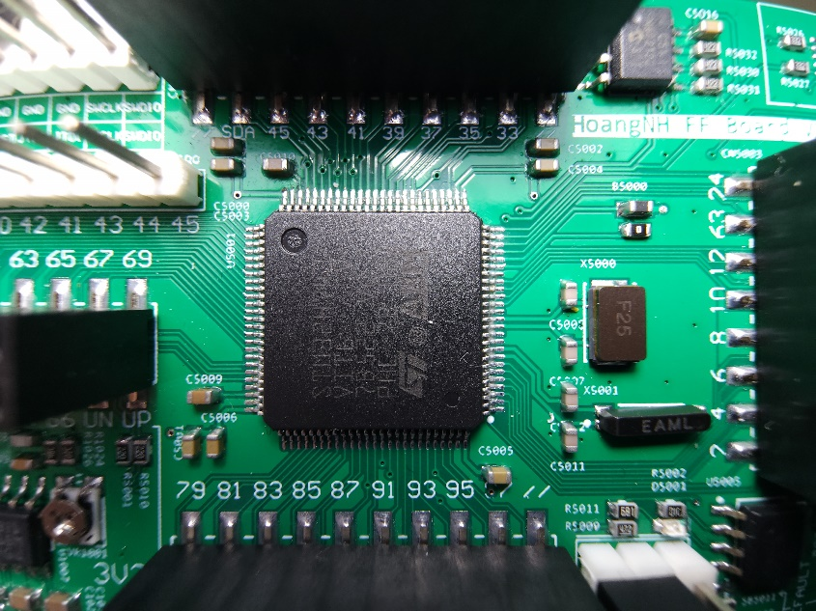
Kết quả

Slide 40
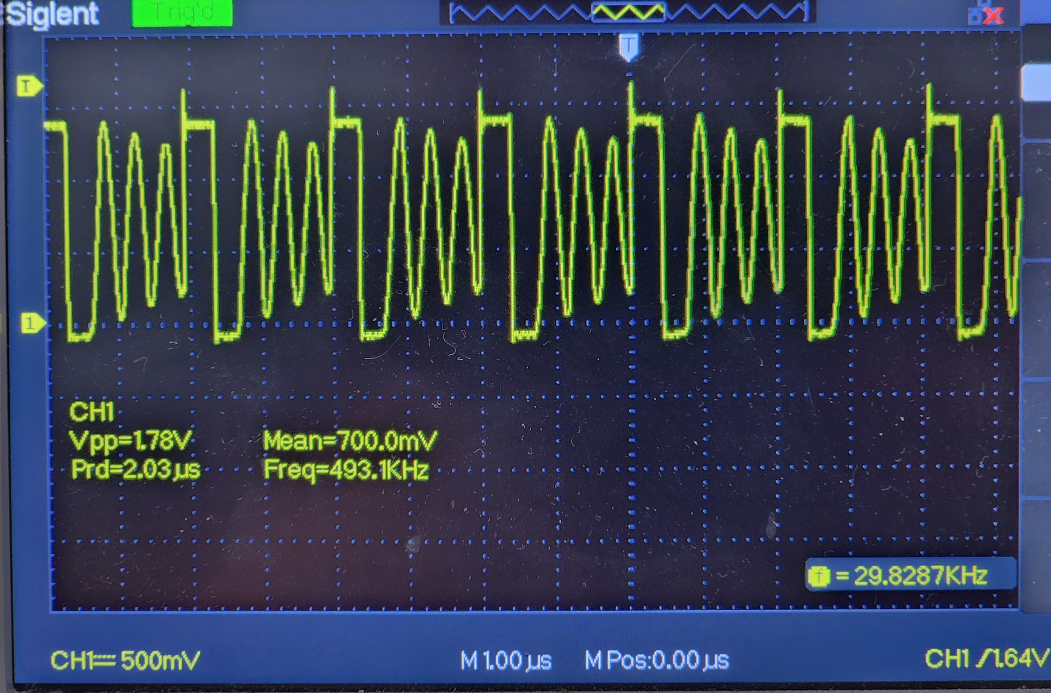
Kết quả bộ buck converter 6.5V

Slide 41
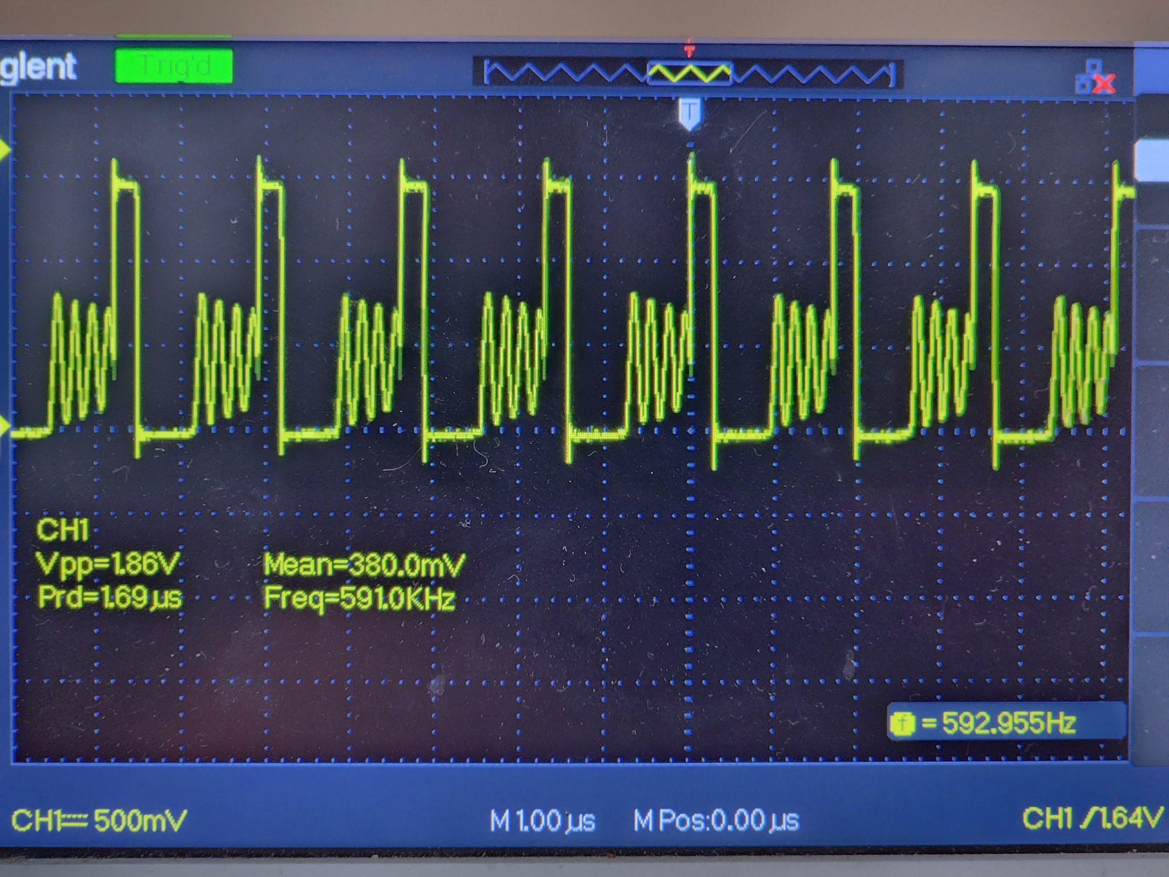
Kết quả bộ buck converter 3.31V

Slide 42
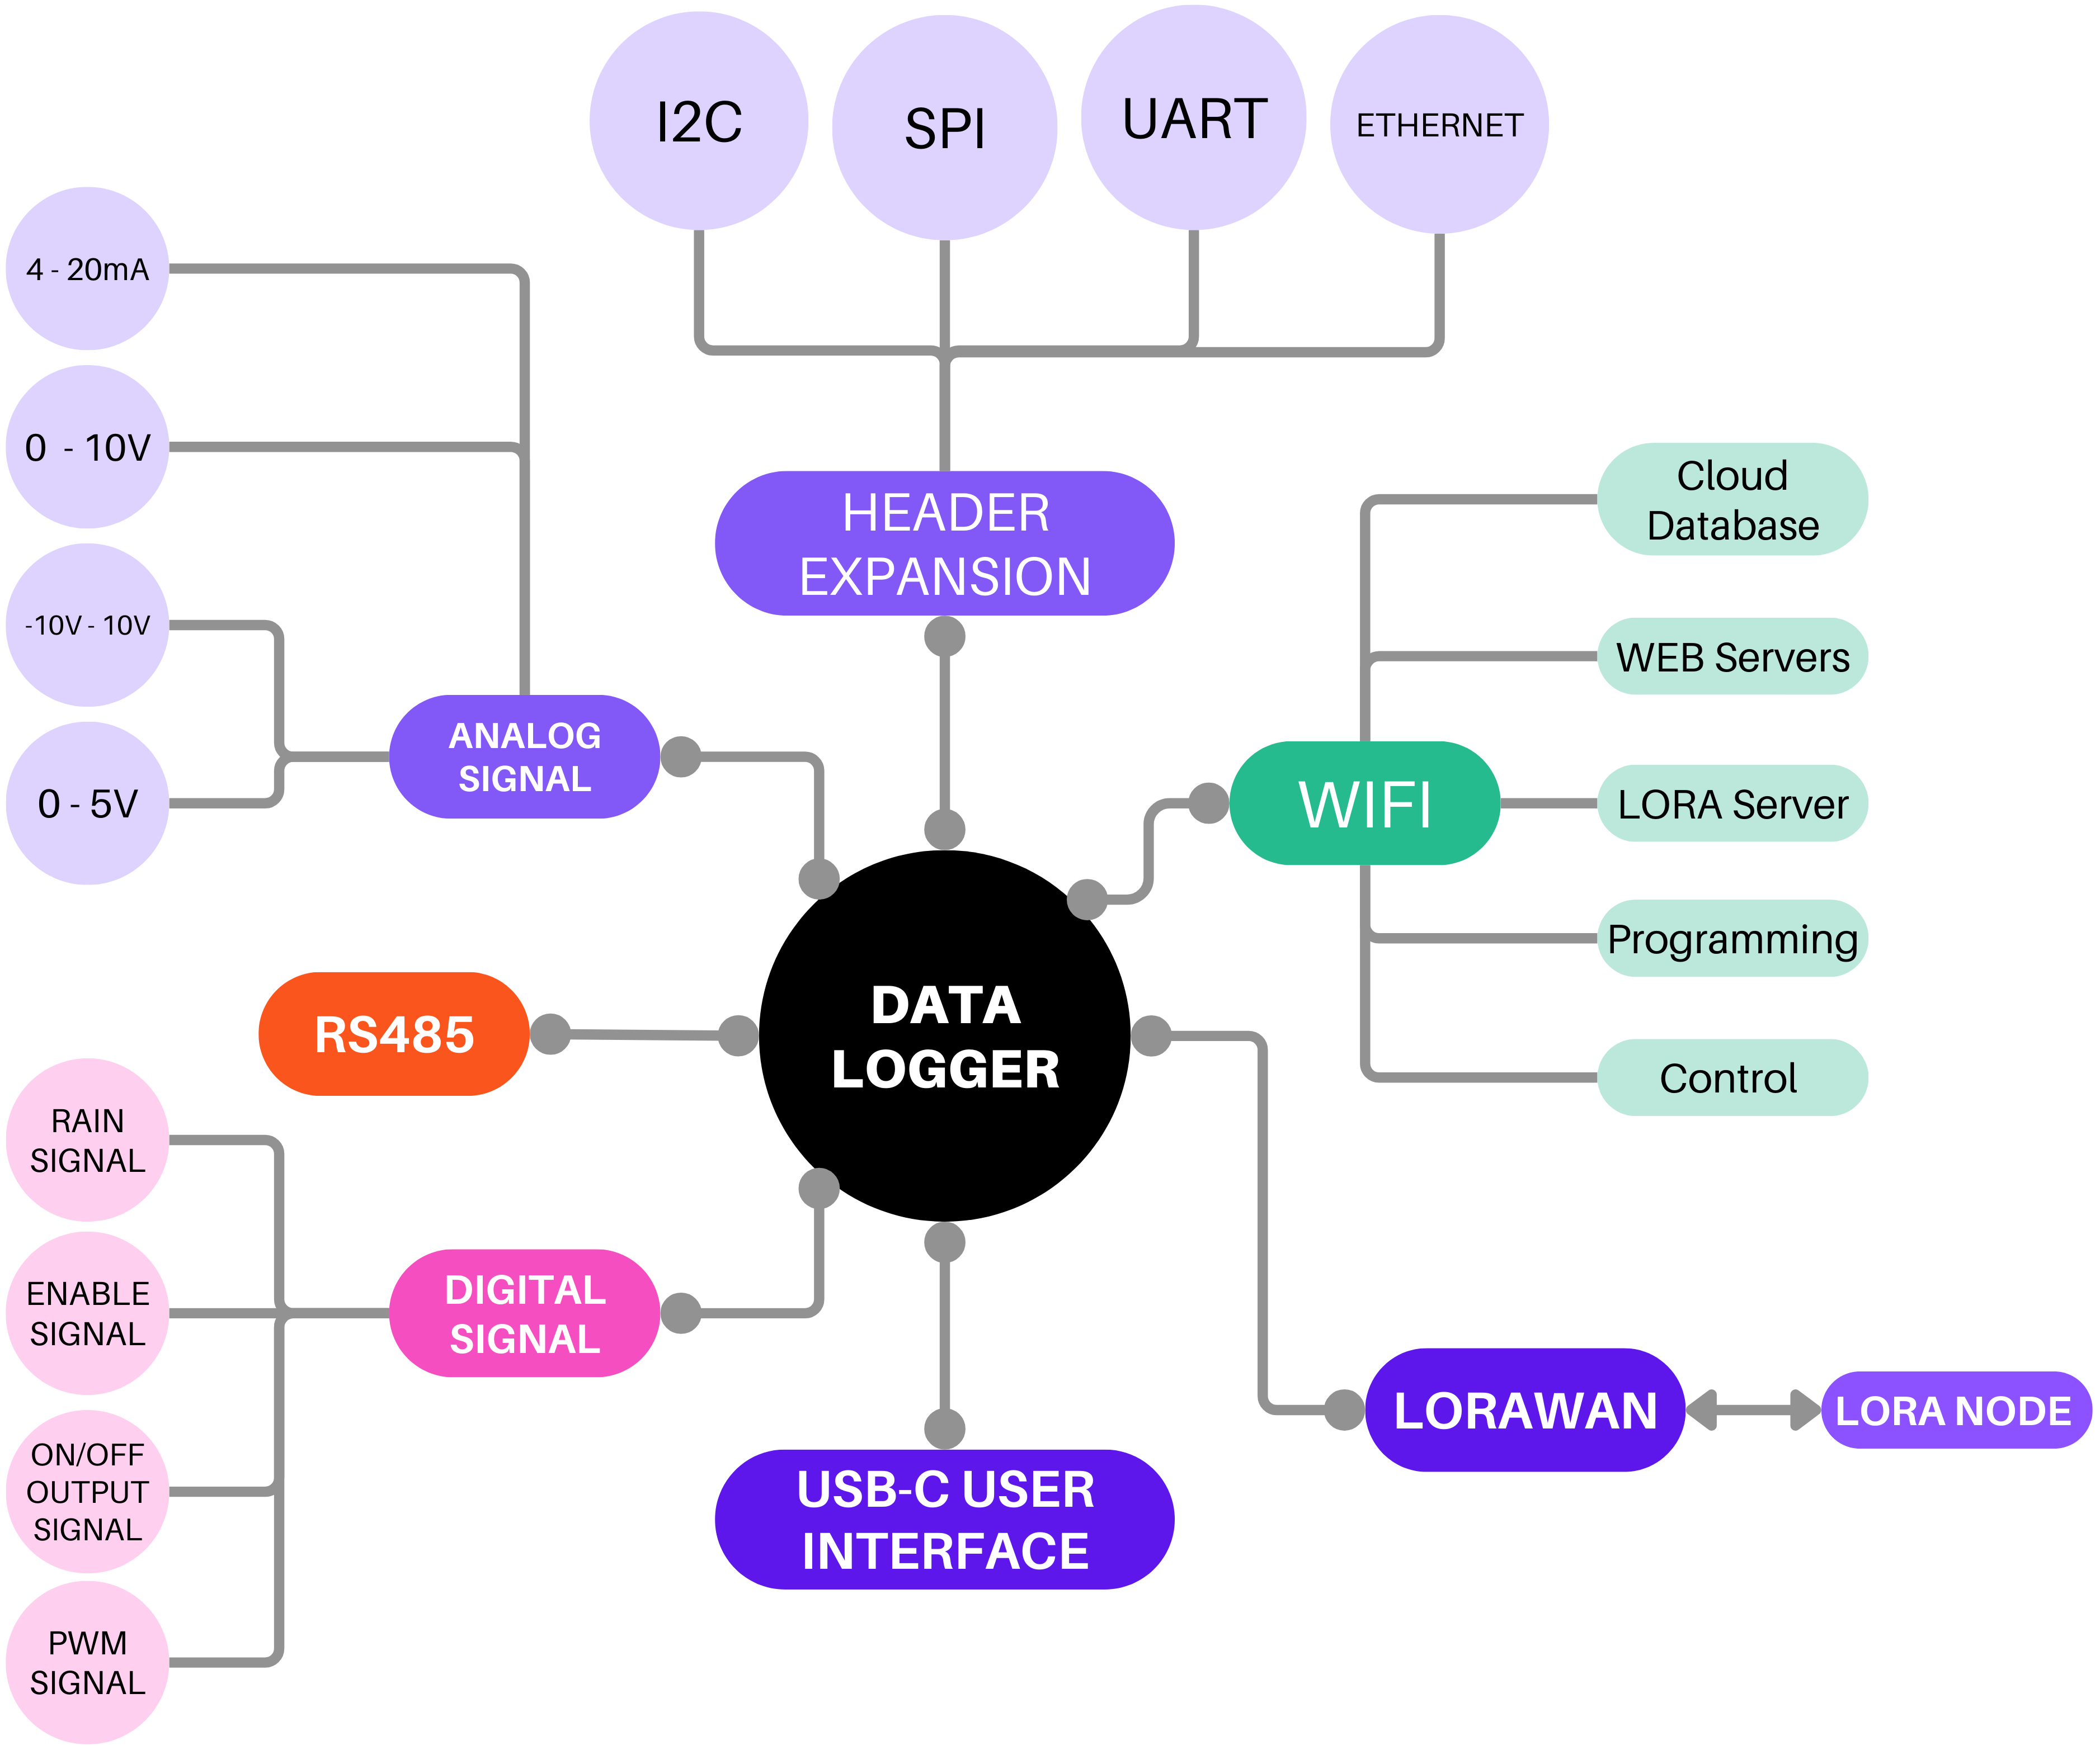
Kết luận, hướng phát triển

Slide 43
CẢM ƠN CÁC THẦY CÔ ĐÃ LẮNG NGHE!

Slide 44
3. Thiết kế mạch 0-10V – 0-5V
Vin | Vout | Vin | Vout | Vin | Vout | Vin | Vout
0 | 0.0001119 | 2.6 | 1.3001114 | 5.1 | 2.550111 | 7.5 | 3.7501105
0.1 | 0.0501119 | 2.7 | 1.3501114 | 5.2 | 2.600111 | 7.6 | 3.8001105
0.2 | 0.1001119 | 2.8 | 1.4001114 | 5.3 | 2.6501109 | 7.7 | 3.8501105
0.3 | 0.1501119 | 2.9 | 1.4501114 | 5.4 | 2.7001109 | 7.8 | 3.9001105
0.4 | 0.2001118 | 3 | 1.5001114 | 5.5 | 2.7501109 | 7.9 | 3.9501105
0.5 | 0.2501118 | 3.1 | 1.5501113 | 5.6 | 2.8001109 | 8 | 4.0001104
0.6 | 0.3001118 | 3.2 | 1.6001113 | 5.7 | 2.8501109 | 8.1 | 4.0501104
0.7 | 0.3501118 | 3.3 | 1.6501113 | 5.8 | 2.9001108 | 8.2 | 4.1001104
0.8 | 0.4001118 | 3.4 | 1.7001113 | 5.9 | 2.9501108 | 8.3 | 4.1501104
0.9 | 0.4501118 | 3.5 | 1.7501113 | 6 | 3.0001108 | 8.4 | 4.2001104
1 | 0.5001117 | 3.6 | 1.8001113 | 6.1 | 3.0501108 | 8.5 | 4.2501103
1.1 | 0.5501117 | 3.7 | 1.8501112 | 6.2 | 3.1001108 | 8.6 | 4.3001103
1.2 | 0.6001117 | 3.8 | 1.9001112 | 6.3 | 3.1501107 | 8.7 | 4.3501103
1.3 | 0.6501117 | 3.9 | 1.9501112 | 6.4 | 3.2001107 | 8.8 | 4.4001103
1.4 | 0.7001117 | 4 | 2.0001112 | 6.5 | 3.2501107 | 8.9 | 4.4501103
1.5 | 0.7501116 | 4.1 | 2.0501112 | 6.6 | 3.3001107 | 9 | 4.5001102
1.6 | 0.8001116 | 4.2 | 2.1001111 | 6.7 | 3.3501107 | 9.1 | 4.5501102
1.7 | 0.8501116 | 4.3 | 2.1501111 | 6.8 | 3.4001107 | 9.2 | 4.6001102
1.8 | 0.9001116 | 4.4 | 2.2001111 | 6.9 | 3.4501106 | 9.3 | 4.6501102
1.9 | 0.9501116 | 4.5 | 2.2501111 | 7 | 3.5001106 | 9.4 | 4.7001102
2 | 1.0001115 | 4.6 | 2.3001111 | 7.1 | 3.5501106 | 9.5 | 4.7501102
2.1 | 1.0501115 | 4.7 | 2.350111 | 7.2 | 3.6001106 | 9.6 | 4.8001101
2.2 | 1.1001115 | 4.8 | 2.400111 | 7.3 | 3.6501106 | 9.7 | 4.8501101
2.3 | 1.1501115 | 4.9 | 2.450111 | 7.4 | 3.7001105 | 9.8 | 4.9001101
2.4 | 1.2001115 | 5 | 2.500111 |  |  | 9.9 | 4.9501101
2.5 | 1.2501115 |  |  |  |  | 10 | 5.0001101

Slide 45
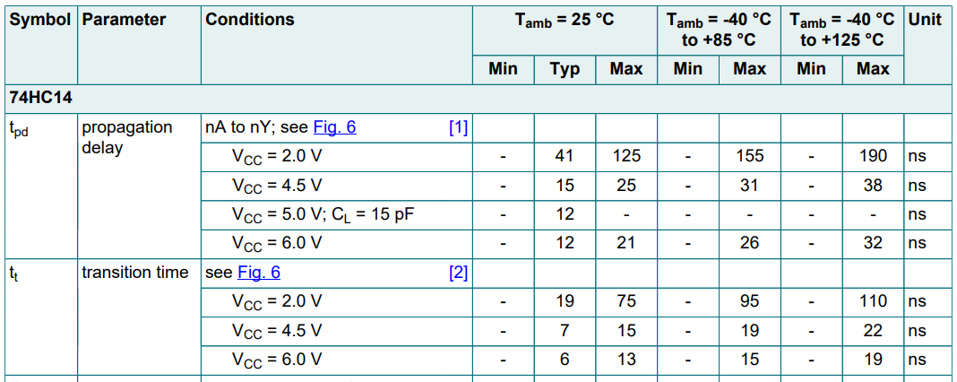
4. 74HC14D

Slide 46
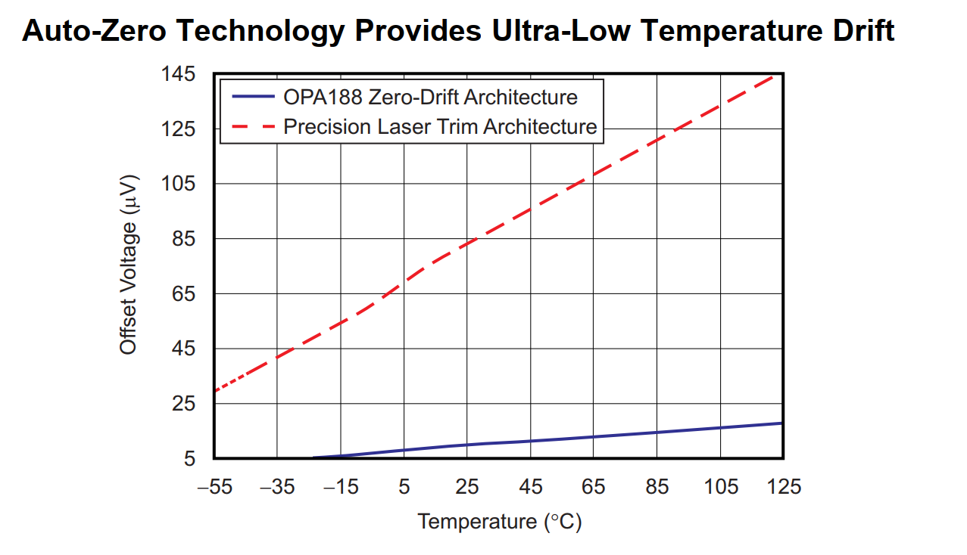
5. OPA188 Auto-Zero

Slide 47
LORA VS ZIGBEE
 | LORA | ZIGBEE
Frequency band | 863 - 870 MHz; 902 - 928 MHz; 915 - 928 MHz; 2.4 GHz | 868MHz, 915 MHz, 2.4GHz
Transmission range | Up to 15 – 20 km | ~ 100m
Data rate | 300 bps to 37.5 kbps | 250 kbps, 100 kbps, 40 kbps và 20 kbps
Topology | star | Star, tree, peer-to-peer and mesh
Cost | Low cost | Middle cost
Application | used as Wide Area Network | used as LR-WPAN i.e. low rate wireless personal area network
Notes:
Ưu điểm LORA
Phạm vi dài hơn: Đây là một trong những ưu điểm nổi bật của công nghệ LoRa. Phạm vi giao tiếp của cảm biến LoRa được đo bằng km.
Công suất thấp tương đương với nhiều pin hơn: Tiêu thụ điện năng thấp có nghĩa là các thiết bị LoRa có thời lượng pin dài hơn, có thể đạt được thời lượng pin hơn 10 năm.
Khả năng chống nhiễu vượt trội: LoRa áp dụng công nghệ trải phổ, giúp cải thiện đáng kể khả năng chống nhiễu của giao tiếp không dây LoRa. Ngay cả khi các tín hiệu được gửi đến máy chủ với cùng tần số đồng thời, những tín hiệu này sẽ không gây nhiễu lẫn nhau, do đó giải quyết triệt để điểm khó khăn mà giao tiếp tín hiệu không dây dễ bị can thiệp.
Triển khai dễ dàng và nhanh chóng: Mạng LoRa về cơ bản áp dụng cấu trúc liên kết hình sao, xử lý băng thông ít hơn, và dễ dàng mở rộng. Đó là một sự lựa chọn rõ ràng cho các triển khai IoT thực tế khi truyền dữ liệu không ổn định.
Ưu điểm của Zigbee
Cấu trúc mạng linh hoạt: Có nhiều hơn một cấu trúc mạng của Zigbee, nhưng do khoảng cách liên lạc của Zigbee ngắn và khả năng xuyên tường yếu, mở rộng mạng khó khăn.
Bảo mật cao: Zigbee áp dụng thuật toán mã hóa AES-128, cung cấp bảo mật ba cấp trong quá trình truyền dữ liệu. Các ứng dụng riêng lẻ có thể xác định một cách linh hoạt các thuộc tính bảo mật của chúng.
Trì hoãn ngắn hạn: Độ trễ ngắn có nghĩa là Zigbee phản hồi nhanh chóng, thường chuyển từ chế độ ngủ sang chế độ làm việc trong 15ms. hơn thế nữa, một nút có thể kết nối với mạng trong 30ms, tiết kiệm điện hơn nữa.
Dung lượng mạng lớn: Một mạng Zigbee bao gồm tối đa 255 Các nút mạng Zigbee, trong đó một thiết bị là thiết bị chính và các thiết bị còn lại là thiết bị phụ. Nếu được kết nối với nhau thông qua bộ điều phối mạng, toàn bộ mạng có thể hỗ trợ nhiều hơn đáng kể 64,000 Các nút mạng Zigbee.
Hạn chế của Zigbee
Giá cao: Do khoảng cách liên lạc ngắn của Zigbee, chi phí cao đối với các ứng dụng yêu cầu triển khai một số lượng lớn các nút. Và khi có gì đó không ổn, chi phí thay thế sẽ cao.
Phạm vi truyền dẫn hạn chế: Phạm vi phủ sóng hạn chế có nghĩa là Zigbee chủ yếu được áp dụng trong môi trường trong nhà hơn là bối cảnh ngoài trời.
Triển khai phức tạp: Mạng không dây Zigbee liên quan đến một số lượng lớn các nút và cổng đầu cuối, vì vậy kết nối mạng phức tạp và việc mở rộng mạng khó khăn.

Slide 48
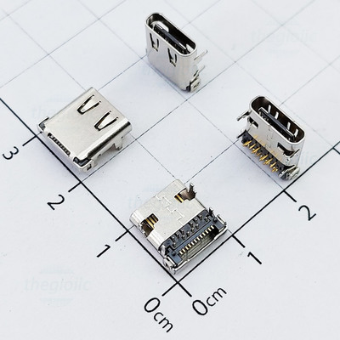
USB - C

Slide 49
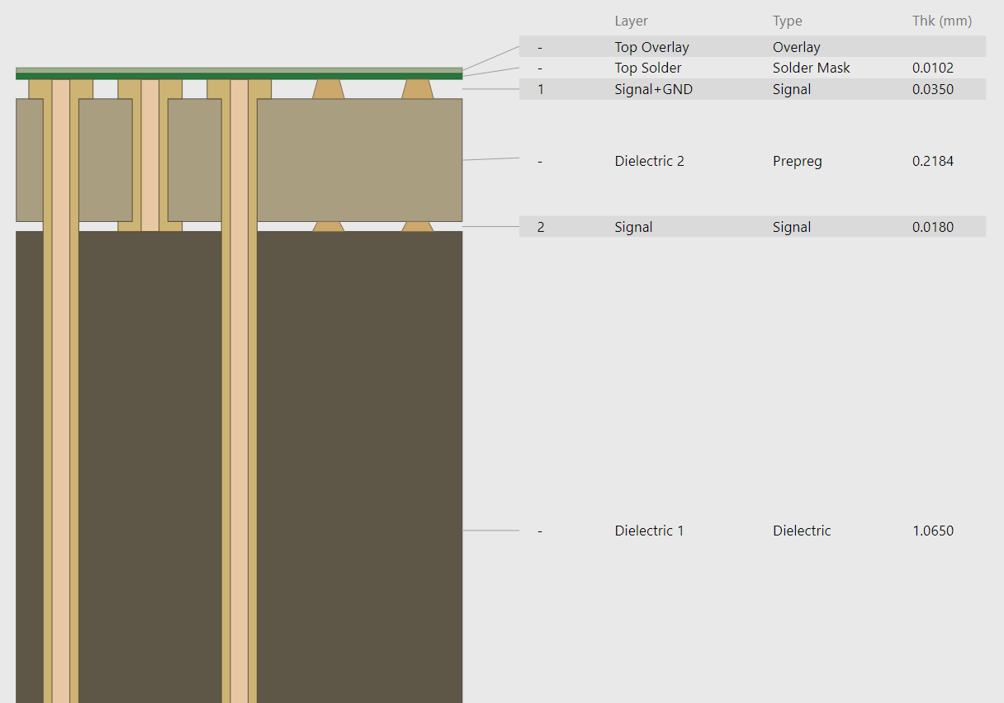
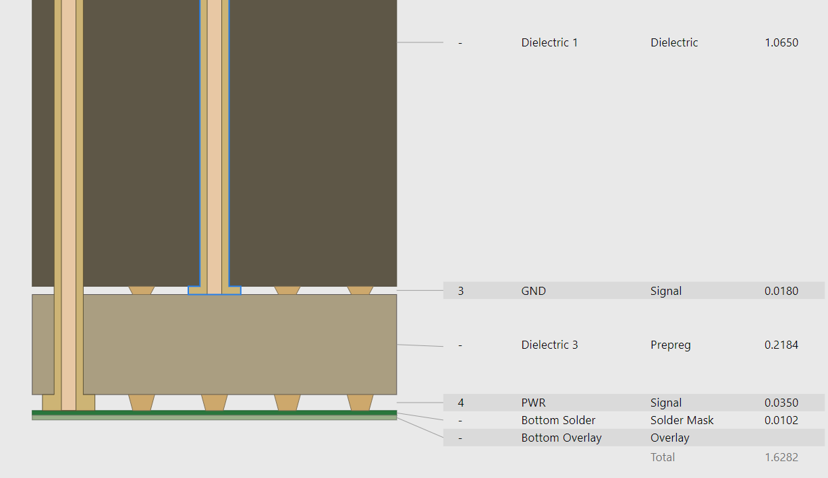
LAYER STACKUP

Slide 50
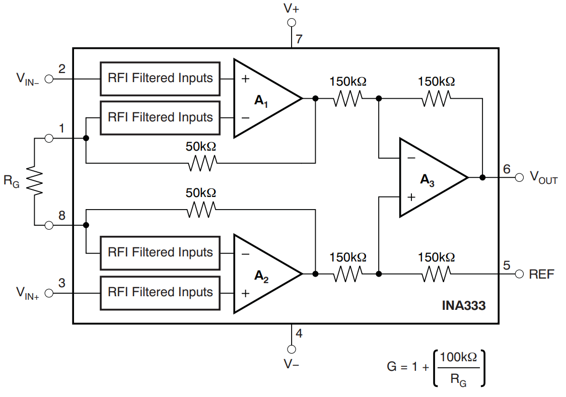
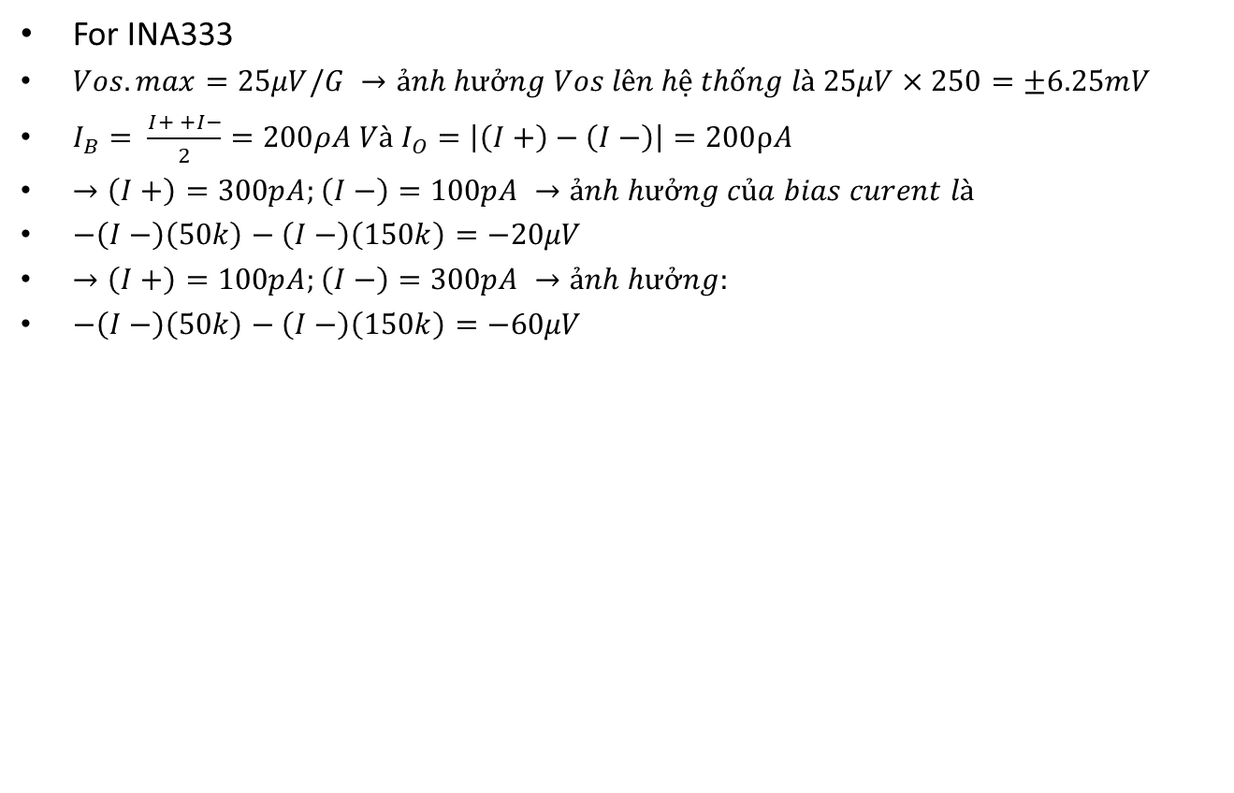
OPAMP NON IDEA
For INA333
$Vos.max=25μV/G →ảnh hưởng Vos lên hệ thống là 25μV×250=±6.25mV$
$I_{B}= \frac{I+ +I−}{2}=200ρA Và I_{O}=\left|\left(I+\right)−\left(I−\right)\right|=200ρA$
$→\left(I+\right)=300pA;\left(I−\right)=100pA →ảnh hưởng của bias curent là$
$−\left(I−\right)\left(50k\right)−\left(I−\right)\left(150k\right)=−20μV$
$→\left(I+\right)=100pA;\left(I−\right)=300pA →ảnh hưởng:$
$−\left(I−\right)\left(50k\right)−\left(I−\right)\left(150k\right)=−60μV$

Slide 51
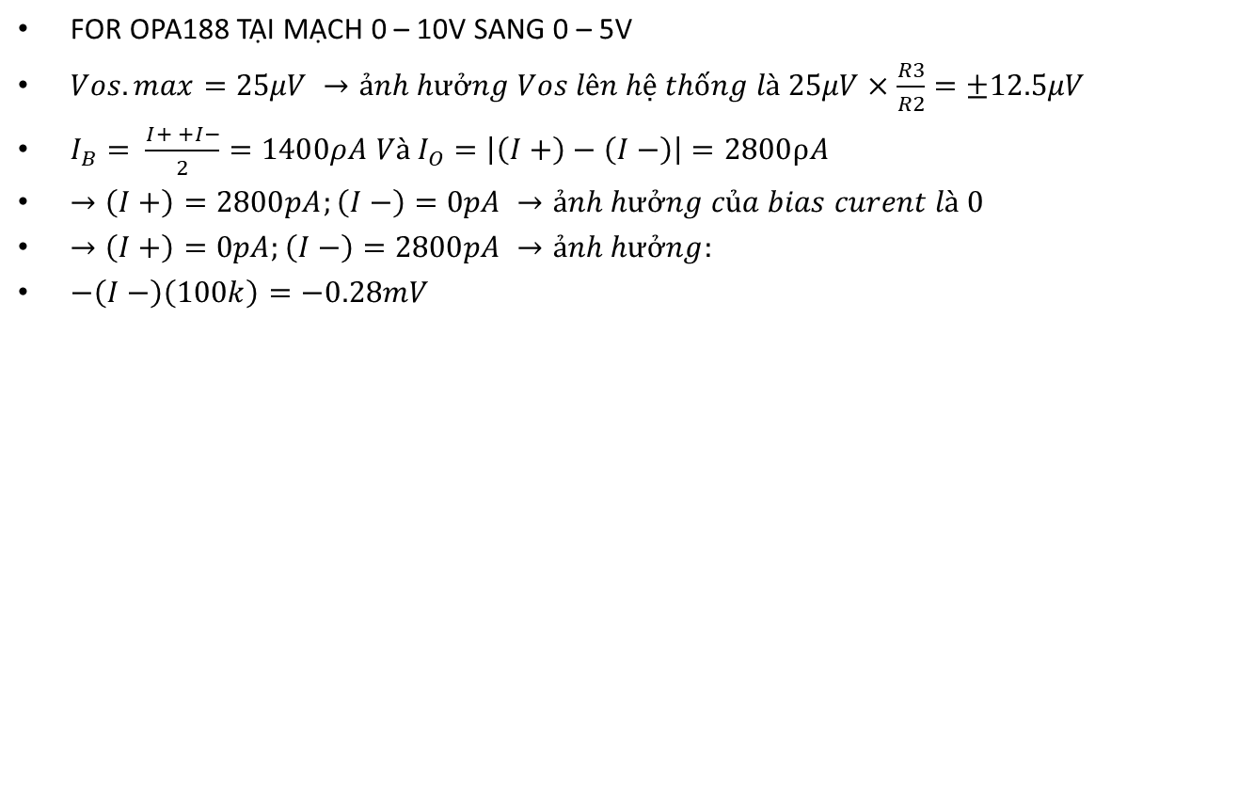
OPAMP NON IDEA
FOR OPA188 TẠI MẠCH 0 – 10V SANG 0 – 5V
$Vos.max=25μV →ảnh hưởng Vos lên hệ thống là 25μV×\frac{R3}{R2}=±12.5μV$
$I_{B}= \frac{I+ +I−}{2}=1400ρA Và I_{O}=\left|\left(I+\right)−\left(I−\right)\right|=2800ρA$
$→\left(I+\right)=2800pA;\left(I−\right)=0pA →ảnh hưởng của bias curent là 0$
$→\left(I+\right)=0pA;\left(I−\right)=2800pA →ảnh hưởng:$
$−\left(I−\right)\left(100k\right)=−0.28mV$

Slide 52
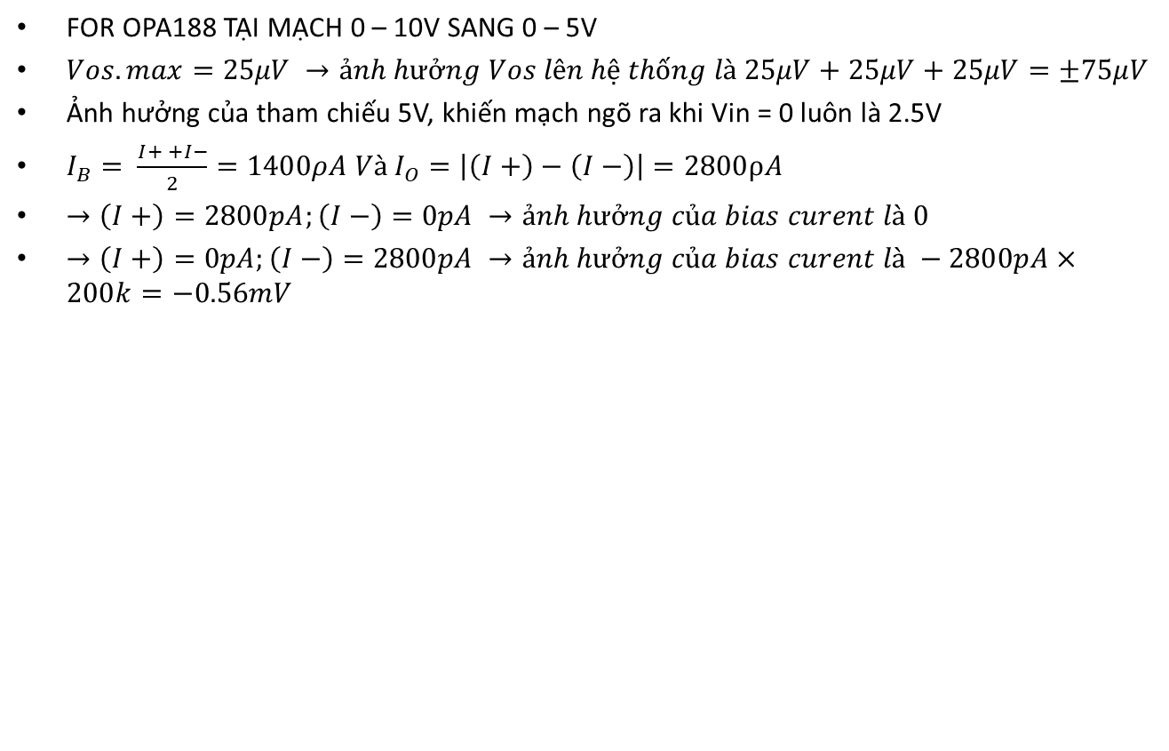
OPAMP NON IDEA
FOR OPA188 TẠI MẠCH 0 – 10V SANG 0 – 5V
$Vos.max=25μV →ảnh hưởng Vos lên hệ thống là 25μV+25μV+25μV=±75μV$
Ảnh hưởng của tham chiếu 5V, khiến mạch ngõ ra khi Vin = 0 luôn là 2.5V
$I_{B}= \frac{I+ +I−}{2}=1400ρA Và I_{O}=\left|\left(I+\right)−\left(I−\right)\right|=2800ρA$
$→\left(I+\right)=2800pA;\left(I−\right)=0pA →ảnh hưởng của bias curent là 0$
$→\left(I+\right)=0pA;\left(I−\right)=2800pA →ảnh hưởng của bias curent là −2800pA×200k=−0.56mV$

Slide 53
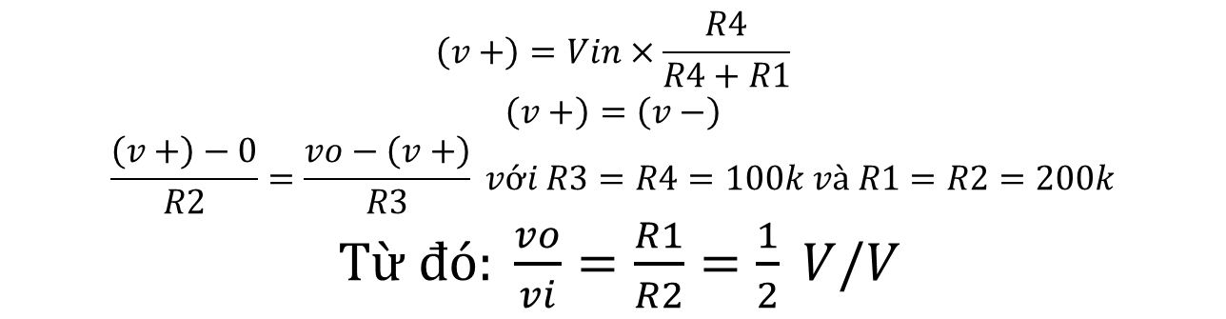
Tính toán chi tiết OpAmp
$$\left(v+\right)=Vin×\frac{R4}{R4+R1}$$
$$\left(v+\right)=\left(v−\right)$$
$$\frac{\left(v+\right)−0}{R2}=\frac{vo−\left(v+\right)}{R3} với R3=R4=100k và R1=R2=200k$$
$Từ đó: \frac{vo}{vi}=\frac{R1}{R2}=\frac{1}{2} V/V$

Slide 54
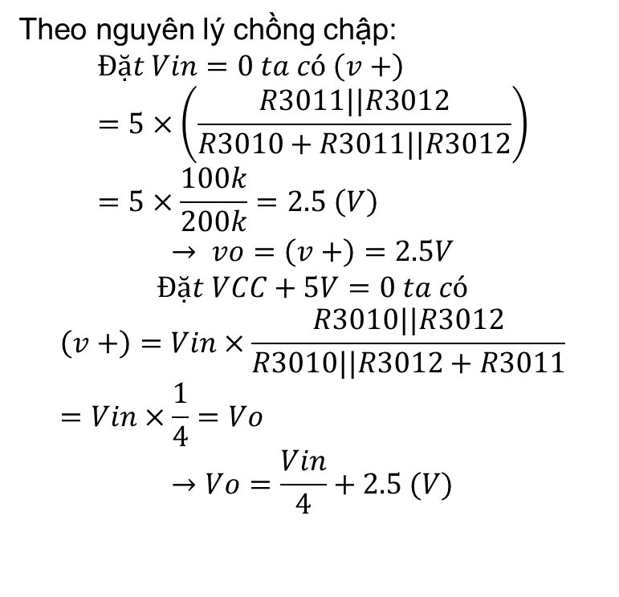
Tính toán chi tiết OpAmp
Theo nguyên lý chồng chập:
$$Đặt Vin=0 ta có \left(v+\right)=5×\left(\frac{R3011||R3012}{R3010+R3011||R3012}\right)=5×\frac{100k}{200k}=2.5 \left(V\right)$$
$$→ vo=\left(v+\right)=2.5V$$
$$Đặt VCC+5V=0 ta có$$
$$\left(v+\right)=Vin×\frac{R3010||R3012}{R3010||R3012+R3011}=Vin×\frac{1}{4}=Vo$$
$$→Vo=\frac{Vin}{4}+2.5 (V)$$

Slide 55
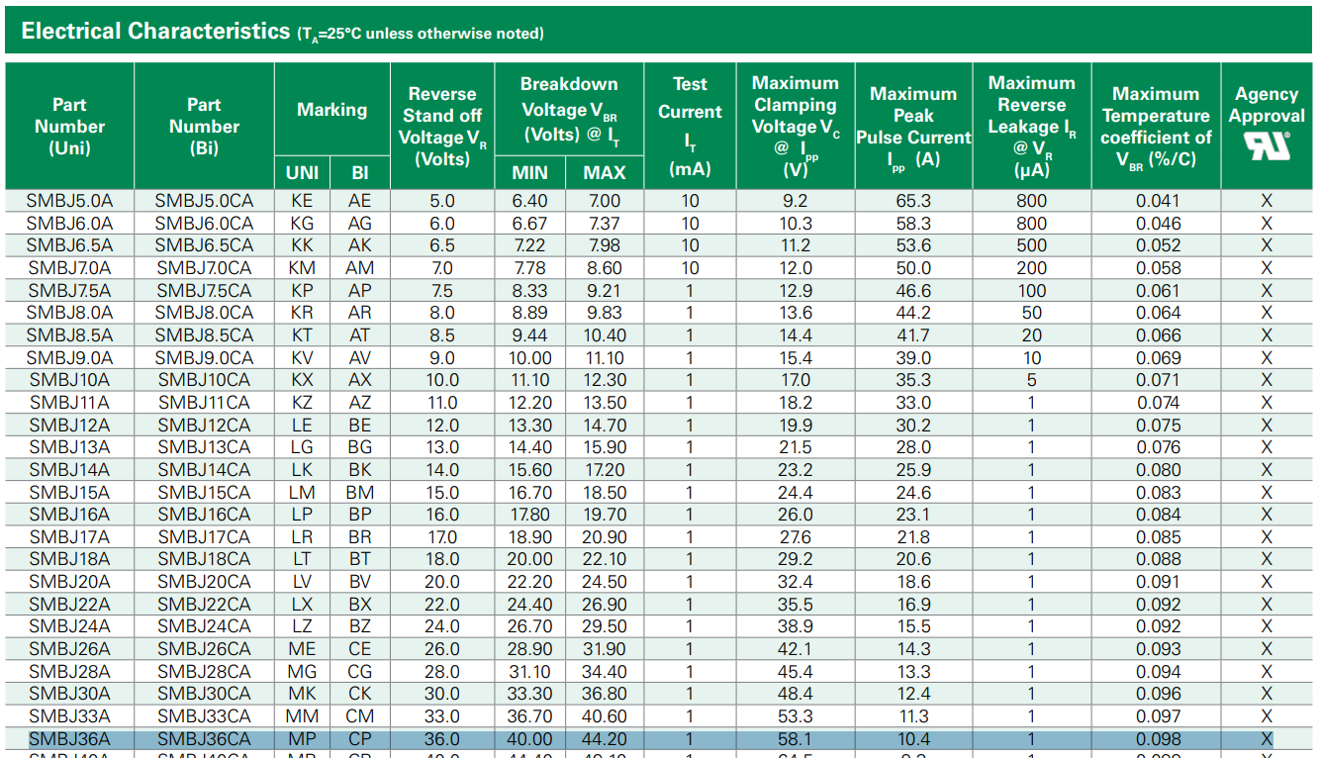
TVS

Slide 56
delay
$$T=R×C=22k×33pF=72.6×{10}^{−8}(s)$$

